Slide 1
Русские микросинтаксические элементы, мотивированные словом вид: корпусное исследование семантики RussiAn MICROSYNTACTIC ELEMENTS DeRIVED FROM THE NOUN VID: A CORPUS STUDY OF SEMANTICS
Л. Л. Иомдин, ИППИ РАН им. А.А.Харкевича, РГГУ
iomdin@iitp.ru
Санкт-Петербург, 2019

Slide 2
Аннотация
С точки зрения теории и практики микросинтаксиса и на материале современных корпусов русского языка рассматриваются синтаксические и семантические особенности адвербиалов, образованных сочетаниями предлогов с существительным, конкретнее, с существительным вид: в виде, в виду, для вида, из виду, на вид, на виду и др.

Slide 3
Аннотация
Такие единицы могут принадлежать к разным лексико-грамматическим классам и по-разному соотноситься с мотивирующим существительным.
Например, на вид обычно выступает как приименной атрибут: Мой Арлекин чуть-чуть хитрец, хотя простак на вид – И.Бродский), а на виду – как приглагольное обстоятельство с собственной валентностью экспериенцера (Я играю на гармошке у прохожих на виду – А. Тимофеевский).

Slide 4
План доклада
Микросинтаксис: вводные замечания
Адвербиальные единицы в кругу микросинтаксических элементов
Конкретные единицы, сформированные словом вид

Slide 5
1. Вводные замечания о микросинтаксисе
Микросинтаксис – область языковых явлений на перекрестье грамматики (в первую очередь, синтаксиса) и словаря.
Из-за промежуточного положения эти явления оказываются обделенными вниманием.

Slide 6
1. Вводные замечания о микросинтаксисе
Грамматисты считают, что место этим явлениям – в словаре. Лексикографы не имеют возможности детально описывать такие единицы в словарных статьях (в частности, отражать их синтаксические свойства). Компьютерные лингвисты заносят их в группу multiword expressions, отвергая индивидуальный подход даже не к отдельно взятой единице, а к разрядам таких единиц. Это положение начинает меняться: вспомним вчерашний доклад В. Петкевича.

Slide 7
1. Вводные замечания о микросинтаксисе
Микросинтаксис состоит из двух основных типов языковых элементов высокой степени идиоматичности:
слабо или совсем не лексикализованных нестандартных синтаксических конструкций и
сильно лексикализованных синтаксических фразем.

Slide 8
1. Вводные замечания о микросинтаксисе
Разумным средством адекватного описания микросинтаксических единиц мы считаем развитые лингвистические ресурсы, в которых эти единицы четко фиксировались бы и распределялись по значениям.
Мы разрабатываем два таких ресурса, интегрально связанных между собой:
Микросинтаксический словарь,
микросинтаксически размеченный корпус текстов.

Slide 9
1. Вводные замечания о микросинтаксисе
Микросинтаксический словарь русского языка – особый лексикографический ресурс.
Статьи Микросинтаксического словаря составляются по единой схеме, в значительной мере опирающейся на опыт создания Активного словаря русского языка под ред. Ю.Д.Апресяна.
Сейчас в словнике словаря около 1100 единиц.

Slide 10
1. Вводные замечания о микросинтаксисе
В качестве микросинтаксически размеченного корпуса текстов выступает глубоко аннотированный корпус СинТагРус (содержит ок. 1200 тыс. токенов, около 75 тыс. предложений).

Slide 11
1. Вводные замечания о микросинтаксисе
В СинТагРус’е много микросинтаксических единиц. Он пока размечен лишь частично и содержит около 9000 таких единиц, а число предложений с такими единицами составляет около 7000.
В полностью размеченном тексте процент предложений с микросинтаксическими элементами достигает 30-40.

Slide 12
2. Адвербиальные микросинтаксические единицы
Единицы, рассматриваемые ниже, попали в поле нашего зрения именно из двух этих ресурсов – Микросинтаксического словаря и СинТагРус’а.
Все они относятся к синтаксическим фраземам и принадлежат к классу адвербиалов: их синтаксическое поведение близко к поведению наречий того или иного типа.

Slide 13
2. Адвербиальные синтаксические фраземы
К ним относятся выражения типа
всё равно (в разных значениях),
вроде бы, вроде как, вроде бы как, только что, пока что, разве что, всего лишь, то и дело, то ли дело, как раз, не ровен час;
как бы, как будто (в некоторых значениях);
сотни сочетаний предлога с полнозначным существительным.

Slide 14
2. Адвербиальные синтаксические фраземы
Примерами таких синтаксических фразем являются разнообразные предложно-именные сочетания типа при помощи, на слуху, без спросу, на редкость, в числе и т.д.
Одна из основных особенностей этих единиц – их некомпозициональность: значения таких единиц могут быть очень сильно удалены от значений входящих в них существительных (во всяком случае от прямых, неметафорических значений).

Slide 15
2. Адвербиальные синтаксические фраземы
Говоря при помощи молотка, мы не имеем в виду, что молоток «помог» нам что-то сделать.
Если какая-то новость у нас на слуху, то это не значит, что мы используем способность слышать или же что речь идет о какой-либо сплетне или молве, и т.д.
Тем самым мы имеем дело с особыми языковыми единицами, требующими индивидуального описания.

Slide 16
2. Адвербиальные синтаксические фраземы
Некоторые существительные порождают большое количество синтаксических фразем.
Возможный чемпион - слово раз, которое фигурирует более чем в 30 единицах, среди них много предложно-именных сочетаний (в n раз, на раз-два, через раз, за раз, от раза к разу и др.). Другие примеры – слова сторона, сила, время и др.

Slide 17
3. Синтаксические фраземы со словом ВИД
Много синтаксических фразем (большинство из них которых – предложно-именные сочетания) формирует слово вид:
(1) в виде, (2) в виду, (3) для виду, (4) из виду, (5) на вид, (6) на виду, (7) по виду, (8) под видом, (9) при виде, (10) с виду.
Некоторые из фразем являются почти синонимами, другие разительно отличаются друг от друга. Мы рассмотрим некоторые из них.

Slide 18
3. Синтаксические фраземы со словом ВИД
Само существительное вид имеет несколько значений. Чуть огрубляя лексикографическую картину и игнорируя терминологические употребления (типа глагольный вид и вид на жительство), можно сгруппировать эти значения в два блока:
объект видения ВИД 1 (вид на Москву с Воробьевых гор) и
элемент классификации ВИД 2 (виды млекопитающих).

Slide 19
3. Синтаксические фраземы со словом ВИД
Однако микросинтаксические единицы, образованные с участием этого слова, впрямую не соотносятся с его словарными значениями.
В большинстве таких единиц, правда, просвечивает идея видения, но лишь в самых общих чертах.

Slide 20
3. Синтаксические фраземы со словом ВИД
Мы будем рассматривать лишь Pr+N адвербиального типа, т.е. такие, которые во фразе играют синтаксическую роль наречия, выступая в качестве обстоятельства или приименного атрибута.
Часть этих сочетаний требуют при себе зависимого, обычно именной группы в родительном падеже: такие единицы сближаются с предлогами.

Slide 21
3.1. В ВИДЕ
Эта микросинтаксическая единица прототипически выступает в качестве предлога, управляющего генитивом:
Над ними поднималась в небе луна в виде косвенно обращенного серпа из яркого червонного золота (Н.В.Гоголь).
Фонарь был пышный и старинный, / Но в виде женщины чугунной (Н.А. Заболоцкий).
Дом он построил в виде рыцарского замка.

Slide 22
3.1. В ВИДЕ
Приименное употребление группы в виде чего-л. является первичным: оно не требует каких-либо предварительных семантических условий от существительного, которому подчиняется, в то время как для глагола такое употребление вторично: оно характеризует внутренний объект такого глагола (в смысле Апресян 2009:492 и сл.) и не может относиться к внешнему объекту.

Slide 23
3.1. В ВИДЕ
Последнее предложение можно считать перифразой
Он построил дом в виде рыцарского замка.
В то же время присоединить в виде чего-л. к глаголу, объект которого является внешним (в частности, к деструктивному глаголу), практически невозможно:
*Дом он уничтожил в виде рыцарского замка.

Slide 24
3.2. В ВИДУ
Единица в виду, внешне отличающаяся от предыдущей, лишь тем, что словесный элемент вид стоит в ней не в предложном, а в местном падеже, характеризуется совсем другими семантическими и синтаксическими свойствами. Вне специального контекста типа иметь(ся) в виду она встречается редко и обозначает факт присутствия наблюдателя, имеющего возможность видеть объект, выражаемый генитивной ИГ:

Slide 25
3.2. В ВИДУ
Нехлюдов вернулся на тротуар и, велев извозчику ехать за собой, пошел в виду партии (Л. Н. Толстой, НКРЯ).
Миновав высоковольтную линию, уже в виду сосняка, он почувствовал, что ему мучительно идти прежней дорогой, и направился в обход березовым перелеском (Ю. Нагибин, СинТагРус).

Slide 26
3.2. В ВИДУ
Конструкции иметь в виду и иметься в виду представляют собой отдельные микросинтаксические единицы, в которых в виду содержится как составная часть. В этих конструкциях объект в виду переходит от существительного к глаголу (ср. имеется в виду сосняк), а идея непосредственного видения объекта выцветает.

Slide 27
3.2. В ВИДУ
Еще в начале XX века в текстах регулярно встречалась единица в виду с другим значением: ‘вследствие’, ‘из-за’, что адекватно отражено в НКРЯ; ср.
В виду истощения котиковых лежбищ на Командорских островах, в текущем году предполагается допустить к убою не более 400 котиков («Московские ведомости», 1911).

Slide 28
3.2. В ВИДУ
По ныне действующим правилам эта единица пишется в одно слово (ввиду), но это не более чем орфографический каприз.
Недаром в современных письменных текстах ошибки, когда вместо в виду пишется ввиду (и наоборот), носят массовый характер.

Slide 29
3.3. ДЛЯ ВИДУ
Эта единица, как и ее чуть более современный вариант для вида, где партитивный падеж заменен родительным, выступает как наречие, играющее роль обстоятельства причины:
После изгнания в 1492 году, после всех конфискаций часть из них [евреев. – Авт.] осталась в Испании, крестившись для виду (Д. Рубина).

Slide 30
3.3. ДЛЯ ВИДУ
У фраземы для виду отсутствуют активно выражаемые валентности (невозможно сказать *для вида Ивана или *для вида заинтересованности, хотя семантически она, передавая идею притворства, имеет минимум четыре валентности:
кто притворяется,
что хочет продемонстрировать,
каким способом он это демонстрирует и
кому он это демонстрирует.

Slide 31
3.3. ДЛЯ ВИДУ
Обычно при этой синтаксической фраземе пассивно реализуется третья из данных валентностей (способа): в примере выше это глагол креститься.
Добавим, что единица для виду относится к тем агломератам, которые способны разрываться в диалогах, где ответная реплика подвергает сомнению уместность использованного выражения:
Он сделал это для виду. – Для какого ещё виду? Это было совершенно серьезно.

Slide 32
3.4. ИЗ ВИДУ
Эта микросинтаксическая единица, как и ее вариант из вида, также ведет себя как наречие, не допуская практически никаких зависимых. В целом единица обычно заполняет валентность исходной точки при некоторых глаголах, обозначая удаление из поля зрения наблюдателя (присутствие которого в семантической структуре, соответствующей фраземе, обязательно).

Slide 33
3.4. ИЗ ВИДУ
Перечень глаголов, допускающих такое заполнение валентности исходной точки, ограничен: это (i) упускать, выпускать, терять и (ii) исчезать, пропадать, выпасть, скрыться, а также некоторые их синонимы:
Надо умудриться ― упустить в Москве из виду такого человека, как Лучников (В.Аксенов);
Машина тронулась и скоро скрылась из виду [И. Грекова).

Slide 34
3.4. ИЗ ВИДУ
В некоторых случаях из виду выражает исходную точку при глаголах движения:
Вдруг они ушли из виду, ушли вниз (Г. Владимов).
Оные казаки, оборотя лошадь свою, поскакали назад, и поворотя в переулок уехали из виду (А. С. Пушкин).
Другие же глаголы с бесспорной валентностью исходной точки из виду не допускают: *сбежать из виду, *переместиться из виду в укрытие и т.п.

Slide 35
3.4. ИЗ ВИДУ
В случае переходных глаголов (i) речь может идти только о ненамеренных действиях субъекта: невозможно рассчитывать упустить из виду.
В случае непереходных глаголов (ii) субъект не может совпадать с наблюдателем: если Иван скрылся из виду, то он исчез из поля зрения кого-то другого. Само же действие может быть и намеренным: спрятались из виду, надо скрыться из виду и др.

Slide 36
3.4. ИЗ ВИДУ
Добавим, что эта единица порождает особую глагольную конструкцию упустить <выпустить> из виду: в этой конструкции поле зрения отражается метафорически, а сама конструкция обладает специфичным управлением (на союз что и инфинитив):
Я совершенно упустил из виду, что этот дебил может оказаться занят (А.Геласимов).
Как ни странно, на «Ладоге» из-за спешки упустили из виду приобрести приемник для кают-компании (Л. Лагин).

Slide 37
3.5. НА ВИД – ПО ВИДУ – С ВИДУ
Эти три квазисинонимичные единицы выступают как оценочные наречия, приписывающие объекту некоторое свойство или состояние на основе визуального впечатления наблюдателя:

Slide 38
3.5. НА ВИД – ПО ВИДУ – С ВИДУ
Юная продавщица в белоснежном халате, на вид прохладная и потому приятная, работает молча, мягко, равномерно (Ф. Искандер);
В кабинете директора, когда туда опять вошёл Иван, сидела некая милая женщина, по виду врач (В. Шукшин).
Это только с виду большие артисты ― люди, уверенные в себе (Сати Спивакова).

Slide 39
3.5. НА ВИД – ПО ВИДУ – С ВИДУ
Между этими единицами есть тонкие семантические различия, исследовать которые мы сейчас не будем. Заметим лишь, что фразема с виду чаще двух других предполагает, что оцениваемого наблюдателем свойства у его субъекта на самом деле нет.

Slide 40
3.5. НА ВИД – ПО ВИДУ – С ВИДУ
Системное отличие этих фразем друг от друга проявляется в наличии разных наборов параллельных выражений у одних (на вид и по виду, ср. на вид – на вкус – на ощупь – на слух – *на запах vs. по виду – по вкусу – по запаху – *по ощупи) и их отсутствием у с виду.

Slide 41
3.5. НА ВИД – ПО ВИДУ – С ВИДУ
Ни одна из фразем не допускает при себе зависимых: *с его виду, *на вид Маши и т.п. Исключение составляет вариант по внешнему виду, как в примере
… флегматично покуривает трубку-носогрейку смуглый коренастый капитан, по внешнему виду итальянец или грек (В.П. Катаев).

Slide 42
3.6. НА ВИДУ
Эта синтаксическая фразема имеет два отчетливо различных значения (назовем их на виду¹ и на виду²). Обе единицы ведут себя как наречия, однако на виду¹ прототипически выступает как обстоятельство образа действия, ср.
Я играю на гармошке у прохожих на виду (А. Тимофеевский)
– т.е. ‘играю так, что прохожие могут меня видеть’, в то время как

Slide 43
3.6. НА ВИДУ
на виду² выступает прежде всего как заполнитель локативной валентности глагола (в том числе связочного быть, в нулевой или ненулевой форме), ср.
Осмелев, он стоял совсем на виду, по колено в воде, и вдруг понял, что не так расселины придают тому берегу вид неприступности, как его нагота (Г. Владимов).

Slide 44
3.6. НА ВИДУ
Как на виду¹, так и на виду² имеют семантическую валентность объекта , факультативно выражаемую группой у + NP_{род}. Этот объект, он же наблюдатель, соответствует субъекту входящего в семантическую структуру предиката ‘видеть’, а экспериенцер этого предиката (‘кого видят’) совпадает с субъектом вершинного глагола. У на виду¹ этот субъект – почти исключительно человек, на виду² уместно для любого физического объекта.

Slide 45
3.6. НА ВИДУ
Добавим, что в семантике предложений с на виду¹ часто содержится компонент неодобрения того, что возможно видеть субъекта действия, которое происходит «на виду», со стороны говорящего или наблюдателя: неодобрение может вызывать публичная демонстрация себя этим субъектом (что должно быть стыдно или чересчур дерзко).

Slide 46
3.6. НА ВИДУ
Обе фраземы не допускают внутренних зависимых, за исключением слова самый, ср.
Они работали на самом виду у начальства (на виду¹);
(26) День был ясный, и мы бы плыли на самом виду (на виду²); у самолетов, если бы они появились, но, слава Богу, их не было (Д.С. Лихачев).

Slide 47
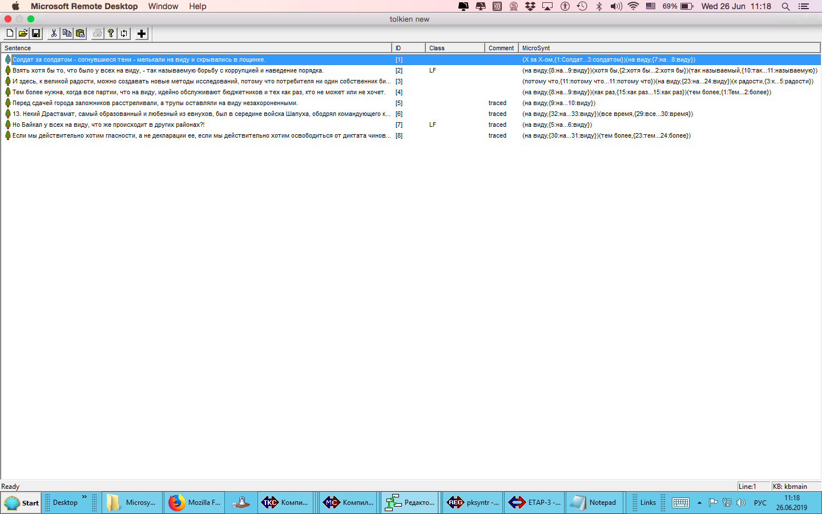
3.6. НА ВИДУ

Slide 48
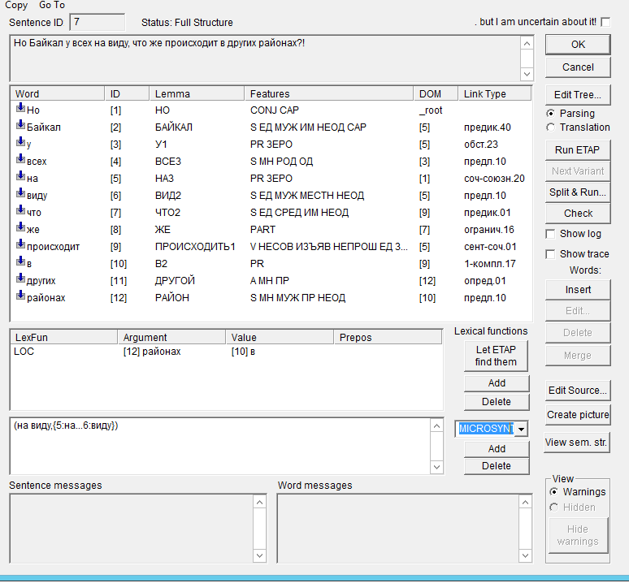
3.6. НА ВИДУ

Slide 49
3.7. ПОД ВИДОМ
Эта единица выступает как предлог, управляющий генитивом, и, как и в предыдущем случае, имеет два разных значения; назовем их под видом¹ и под видом².
Под видом¹ характеризует ситуацию, в которой один ее участник выдается (или выдает себя) за другого с намерением ввести в заблуждение наблюдателя. Этот участник может быть как человеком, так и любым другим физическим объектом:

Slide 50
3.7. ПОД ВИДОМ
Под видом рабочих они по подложным документам проникли в клуб и установили в трех разных местах адские машинки (Ю. Домбровский);
Просит она чаще всего «мартель», хотя все знают, что под видом коньяка ей приносят остуженный чай (В. Овчинников).

Slide 51
3.7. ПОД ВИДОМ
Под видом² вводит ситуацию, протагонист которой заявляет цель, отличную от его реальной цели (как правило, заявленная цель «благовиднее» реальной). Под видом² имеет близкий синоним – микросинтаксическую единицу под предлогом. Зависимым элементом у под видом² может быть существительное со значением целесообразного действия или номинализатор то, что:

Slide 52
3.7. ПОД ВИДОМ
Долго он потом, под видом перевязки, хаживал в старый барак иль водил свою зазнобу в лес, по грибы (В. Астафьев);
Он то и дело оставлял меня одного, под видом того, что ему нужно то в умывальник, то в буфет, то в киоск, то к старику Якову (А. Гайдар).

Slide 53
3.8. ПРИ ВИДЕ
Эта единица также ведет себя в целом как составной предлог, управляющий NP в род. падеже. Эта единица теснее других связана с семантикой видения как процесса. Объект видения выражается как раз зависящей от при виде именной группой, а субъект видения – это субъект действия или процесса, выражаемого предикатом, заполняющим пассивную валентность при виде. Тем самым во фразе

Slide 54
3.8. ПРИ ВИДЕ
При виде вошедшего сидящий за столом побледнел (М. Булгаков)
говорится, что сидящий увидел вошедшего. Выражение при виде некомпозиционально. Оно содержит семантический компонент начинательности, относящейся к реакции субъекта: сидящий побледнел, как только вошедший попал в его поле зрения. Поэтому фразы типа #При виде вошедшего сидящий продолжал курить семантически небезупречны.

Slide 55
3.8. ПРИ ВИДЕ
Заметим что фразема при виде не до конца превратилась в неделимый предлог. Во-первых, бывают ситуации, когда объект видения выражается притяжательным прилагательным, зависящим от виде, ср.
Но и радости при их виде не испытывал Данилов (В. Орлов).
Во-вторых, внутрь конструкции могут вклиниваться и другие определения:
Уж сердце в радости не бьется / При милом виде мотылька (А.С.Пушкин).

